Slide 1
認識台灣和我的家
製編：王筱怡

Slide 2
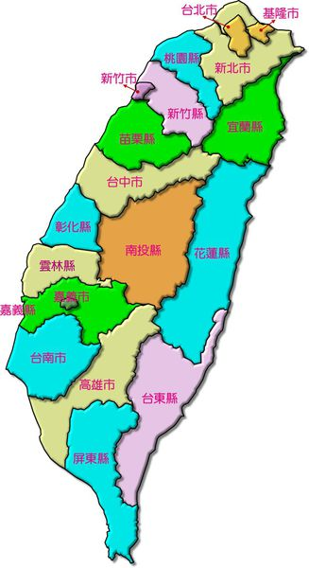
台灣本島地圖
我的家鄉在台灣的屏東縣屏東市
我的家鄉

Slide 3
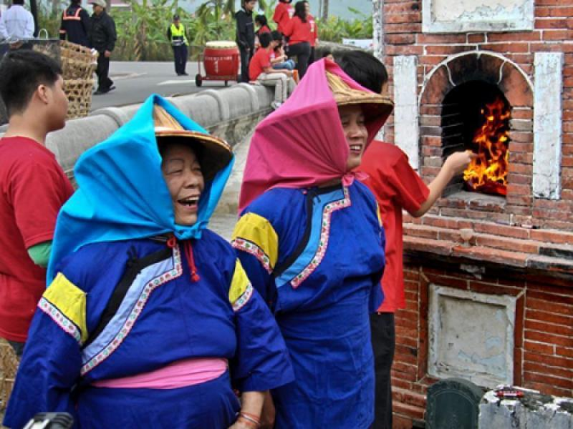
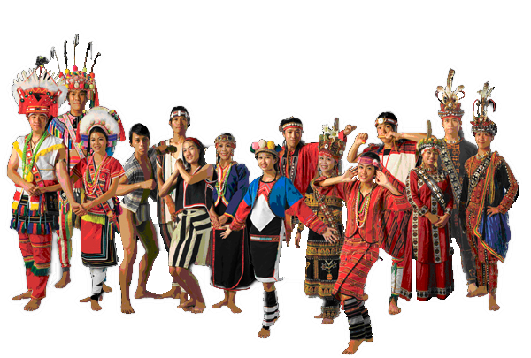
在我所居住的台灣，住了很多人，有許多文化特色的人。
客家人
原住民

Slide 4
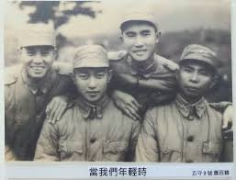
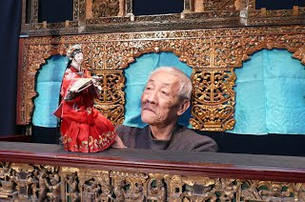
在我所居住的台灣，住了很多人，有許多文化特色的人。
閩南人
外省人

Slide 5
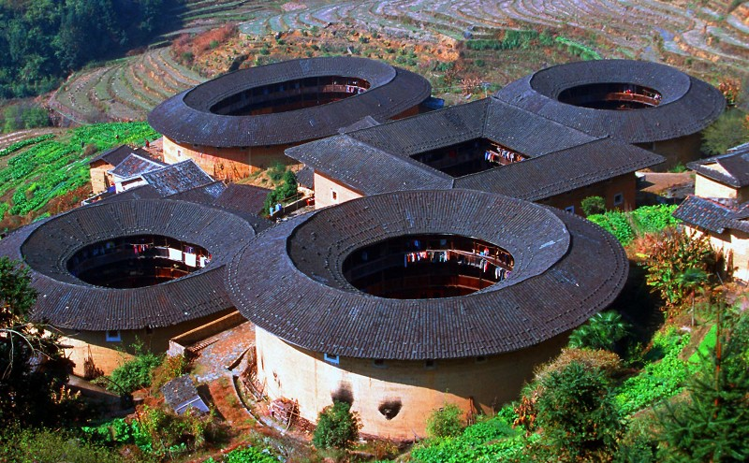
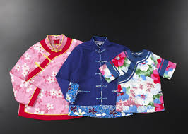
客家人的特色
建築—土樓
服飾—藍衫、花布

Slide 6
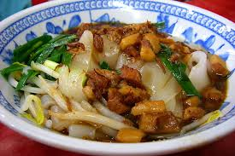
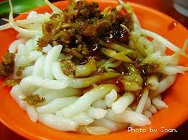
客家人的特色
飲食—粄條
飲食—米苔目

Slide 7
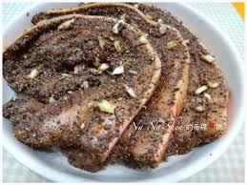
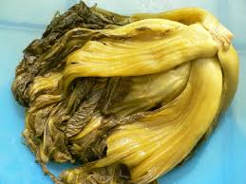
客家人的特色
飲食—鹹豬肉
飲食—鹹菜
客家電視台—百年客家文化美食
下課花路米-客家庄踩福菜
下課花路米—客家食材大蒐秘

Slide 8
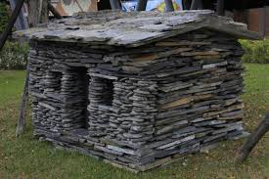
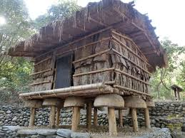
原住民的特色
建築—石板屋
建築—高腳屋

Slide 9
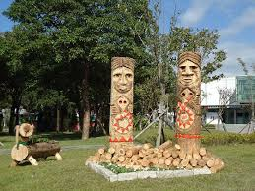
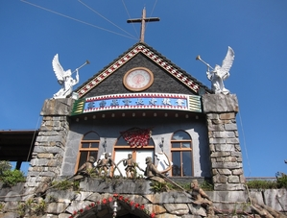
原住民的特色
建築—圖騰柱
建築—教堂

Slide 10
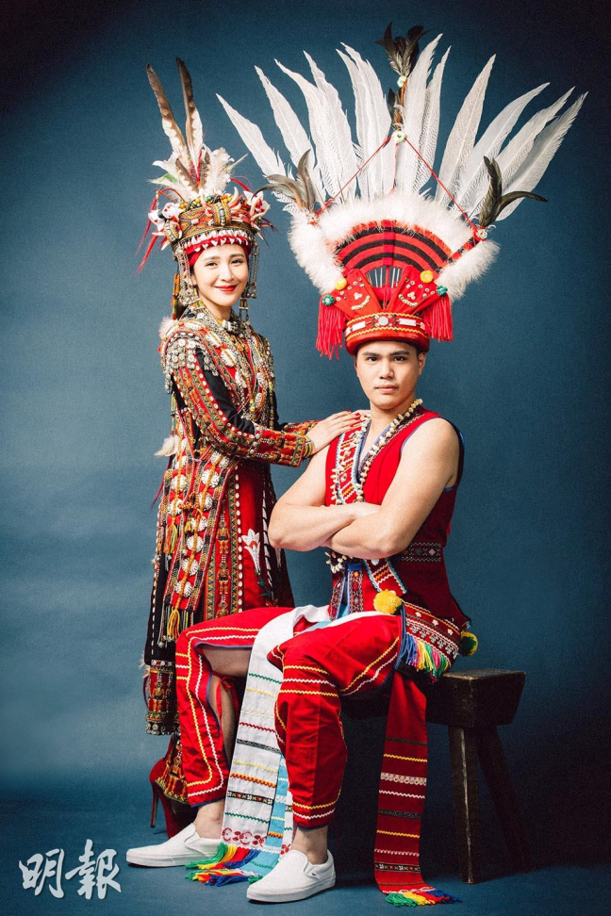
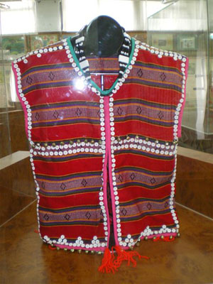
原住民的特色
服飾—羽毛的帽子
服飾—亮晶晶的白色鈕扣

Slide 11
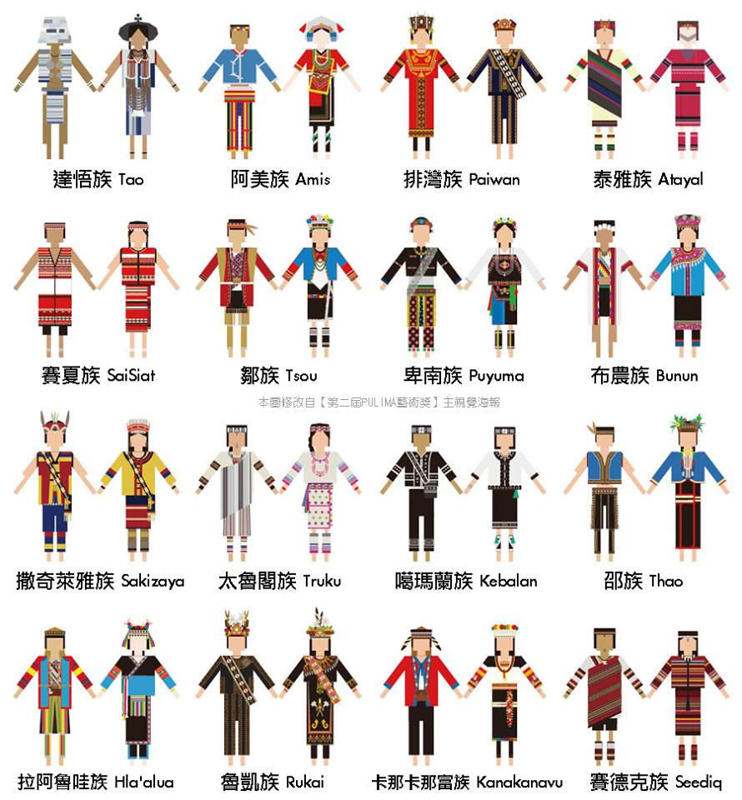
原住民的特色
服飾—每一族都有自己代表的服裝

Slide 12
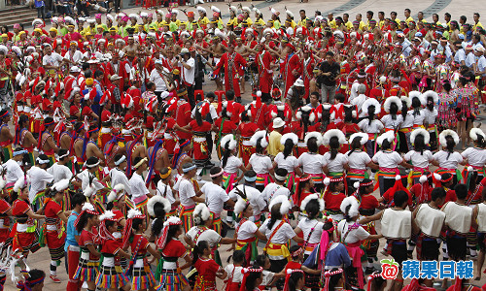
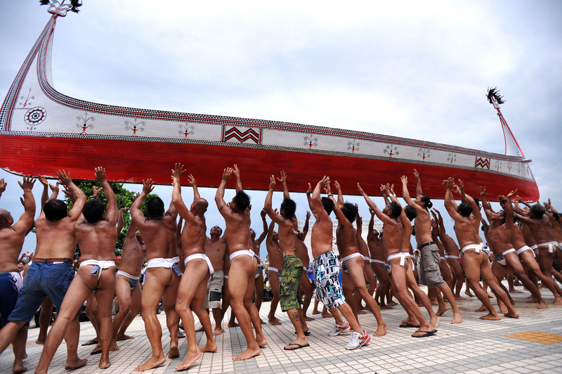
原住民的特色
特殊活動—豐年祭
特殊活動—飛魚祭

Slide 13
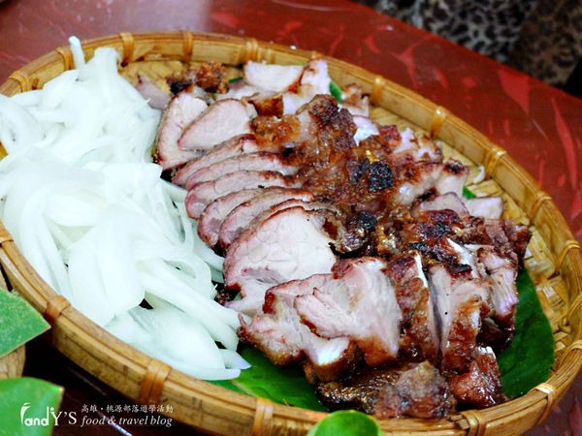
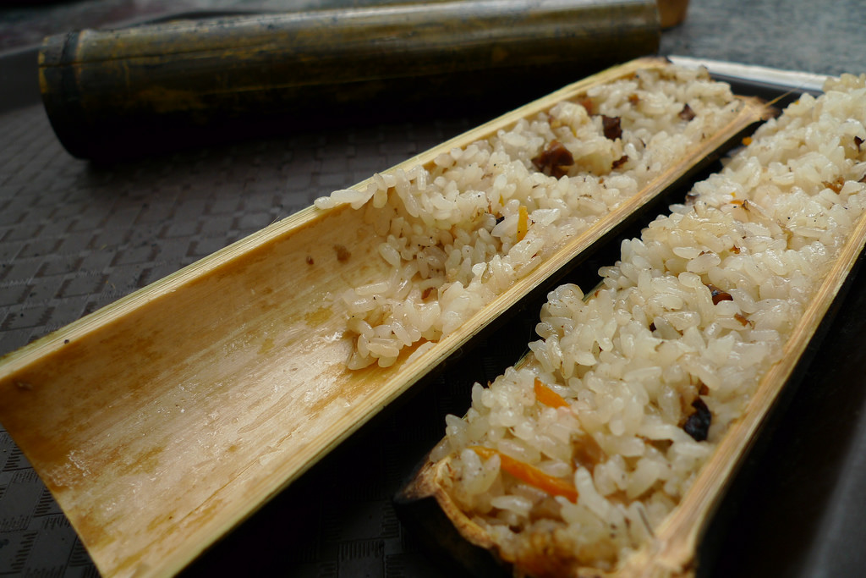
原住民的特色
飲食—竹筒飯
飲食—山豬肉

Slide 14
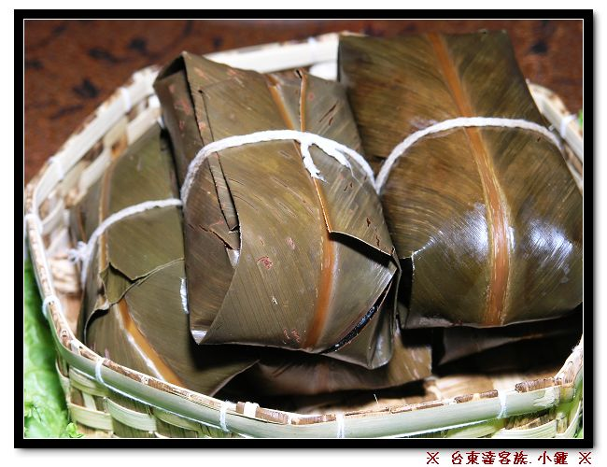
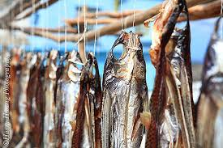
原住民的特色
飲食—小米粽子(阿拜)
飲食—飛魚乾
原住民美食—小米糕

Slide 15
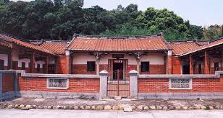
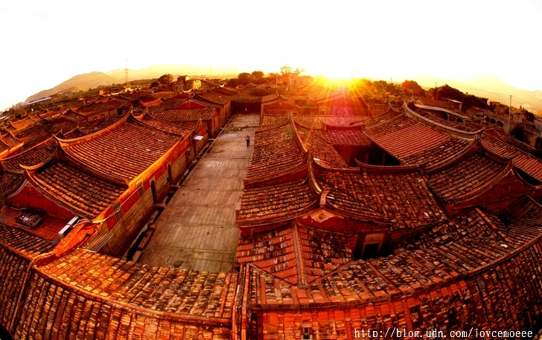
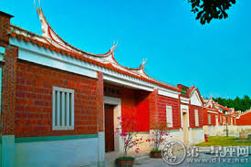
閩南人的特色
建築—屋頂尖尖的古厝
建築—金門

Slide 16
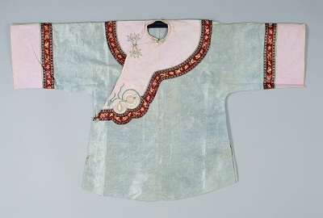
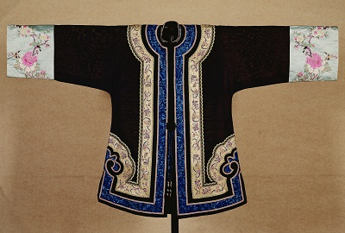
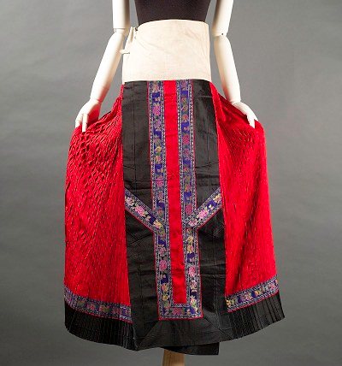
閩南人的特色
服飾—寬大的袖子和華麗的花紋

Slide 17
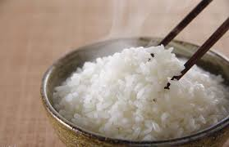
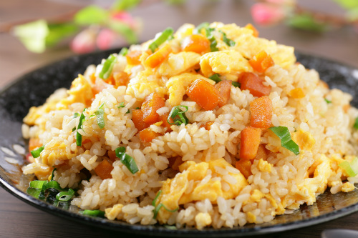
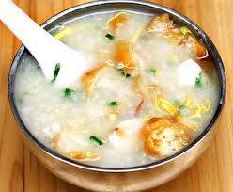
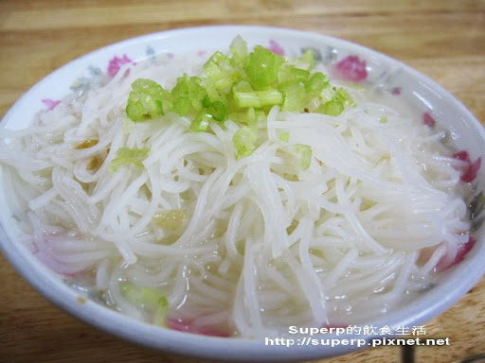
閩南人的特色
飲食—主要食物是米飯，有不同的變化

Slide 18
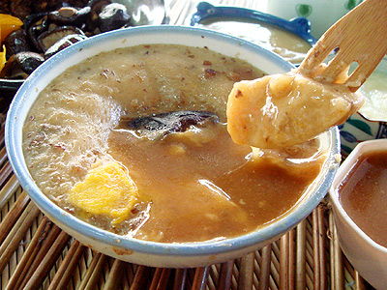
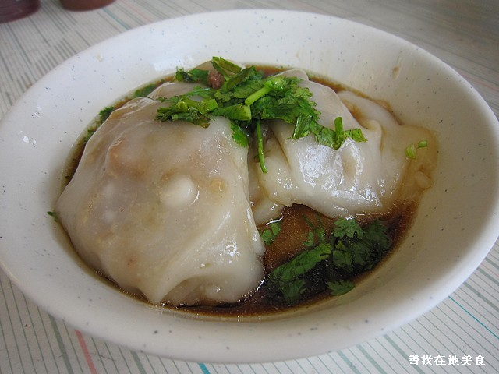
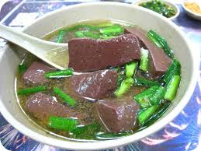
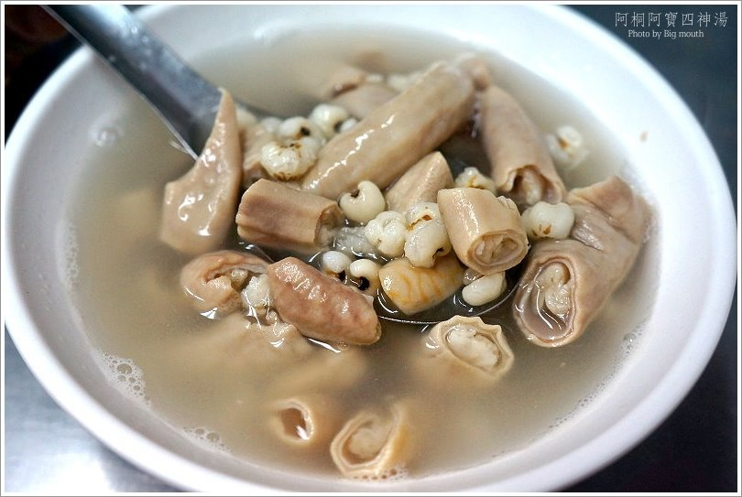
閩南人的特色
飲食—我們常見的閩南料理

Slide 19
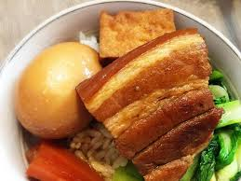
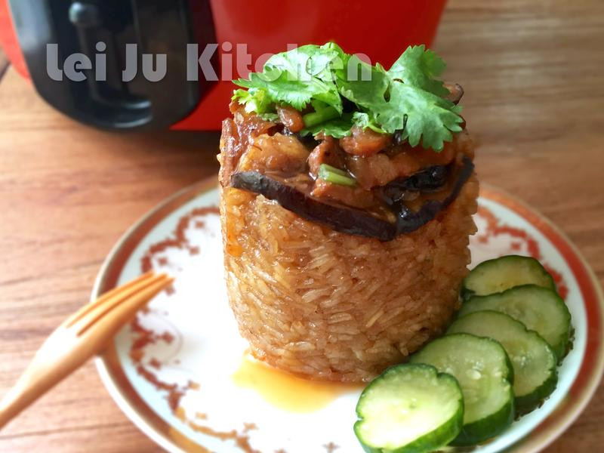
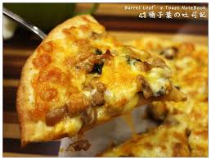
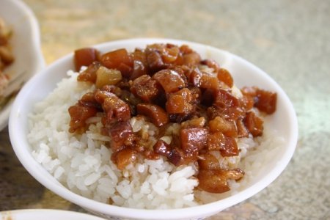
閩南人的特色
飲食--我們常見的閩南料理

Slide 20
眷村文化
在台灣，報章媒體有時會出現「眷村改建」的相關報導，此外也有許多電視、電影、舞台劇的主題是「眷村文化」，近年甚至出現「眷村美食」，各地也紛紛成立「眷村博物館」、「眷村故事館」－－究竟，什麼是眷村呢？ 原來，中華民國政府在國共內戰失利之後，率領大批軍人從大陸撤退到台灣，一九五○年前後，台灣人口因而爆增一百五十萬人，為了解決居住的問題，政府便著手興建或安排房舍、村落，以供軍人及眷屬居住，於是，形成了獨特的「眷村」－－中華民國軍人及其眷屬所居住的村落。 早期眷村主體多為磚造，紅磚牆上常繪有藍、白、紅三色國旗，並漆寫上大大的「反共標語」，如「反攻大陸」、「解救同胞」、「軍民團結」等，當時是激起滿腔熱血，如今則引人思古幽情。
眷村規模由數十戶至數百戶不等，狹小的居住空間與公共設施的缺乏，無形中讓眷村的居民互動頻繁，諸如煮飯時間借用調味料、臨時有事出門時將小孩交由鄰居互相照看、荼餘飯後搬張凳子在街上閒談，都是常見的眷村畫面，也因此形成了獨特的眷村社區意識。眷村居民來自大陸各地，各具特色的飲食習慣日漸融入家常生活，時至今日，從餐廳菜色到街邊小吃，都看得到眷村菜的影子，台灣飲食文化因而更顯多元。
現今眷村由於大量進行改建，已難再保有昔日獨特的文化樣貌，因此各地政府紛紛設立博物館或保留區，保存有特色的村落；兒時在眷村成長的藝文界人士，則透過攝影、文學、戲劇等方式留存記憶。眷村經常依居住或贊住興建的單位進行命名，如「陸光」表示居住者多為陸軍眷屬、「凌雲」代表空軍、「台貿」則代表由企業捐助興建，現今仍可看到許多以眷村名稱命名的公車站牌，彷彿也標誌著一段獨特的歷史足跡。
(引用自101 年度國民中小學國語文學習領域補救教學補充教材教學活動設計競賽文本素材)

Slide 21
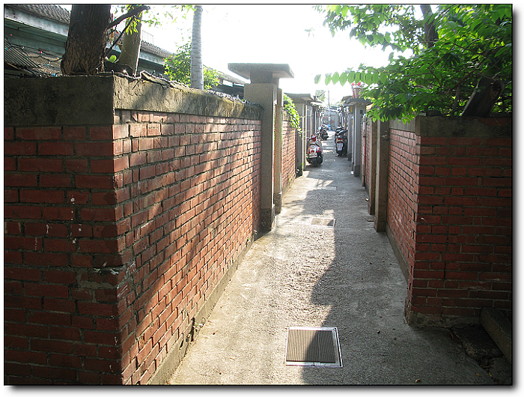
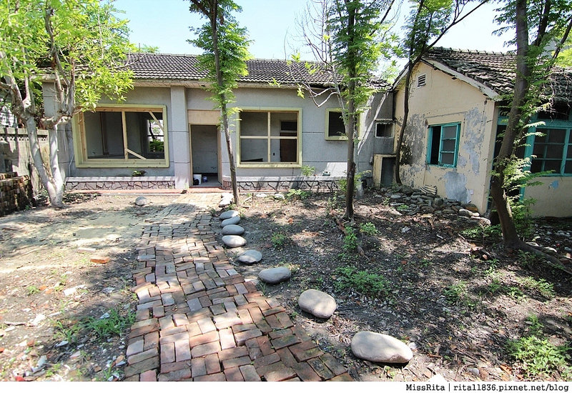
眷村文化
建築—窄小的巷道、紅色的磚牆、日本式的平房

Slide 22
眷村文化
建築—來看看台灣各地的眷村風貌吧
https://smiletaiwan.cw.com.tw/article/4315
台灣眷村文化園區 https://youtu.be/rdQbEI1Ohbc

Slide 23
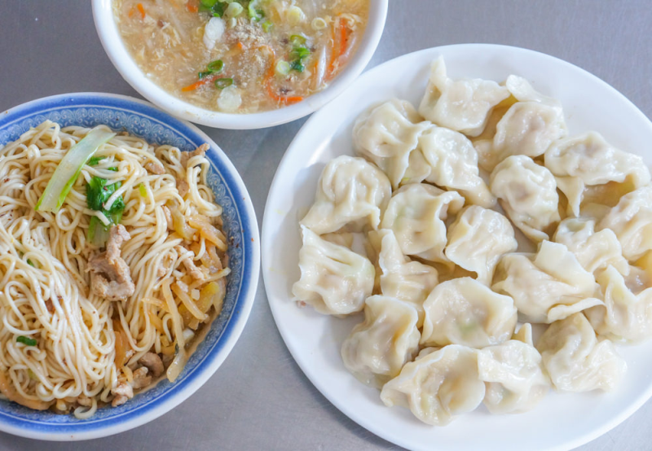
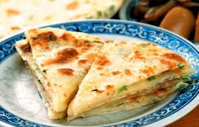
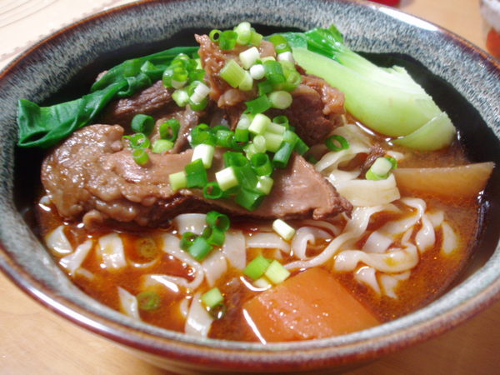
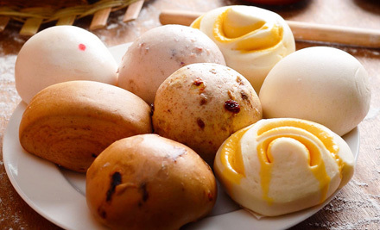
眷村文化
飲食—以麵食類為主，並且有許多的變化

